Slide 1
国家精品课程
x86汇编语言程序设计
x86 Assembly Language Programming
许 向 阳
xuxy@hust.edu.cn
华中科技大学 计算机科学与技术学院

Slide 2
第4章 寻址方式
茫茫内存，何处寻觅操作数？
CPU如何知道操作数的地址？
日常生活中，有哪些给出地址的方式？
C程序中，有哪些给出地址的方式？

Slide 3
第4章 寻址方式
int i, j;
int a[10];
int *p;
int *q[10];
int b[20][10];
struct point {
int px;
int py;
};
point original; point lists[10];
思考：如何得到要访问单元的地址？
a[i] =5；
b[i][j] =10；
original.px=12;
lists[5].px=15;

Slide 4


第4章 寻址方式
一、本章的学习内容
立即寻址
寄存器寻址
直接寻址
寄存器间接寻址
变址寻址
基址加变址寻址
寻址方式的综合举例
x86机器指令编码规则

Slide 5
第4章 寻址方式
二、学习重点
6种寻址方式的使用格式、语法规定；
6种寻址方式地址表示的含义及应用。
三、学习的难点
直接寻址、寄存器间接寻址、变址寻址、
基址加变址寻址的使用格式及功能。
四、学习方法
比较共性与差异、与C语言对应，多用

Slide 6
4.1 寻址方式概述
对一条指令，关注的焦点有哪些？
执行什么操作？
操作数在哪里？
CPU内的寄存器
操作数的存放位置
即存放“地址”
主存
I/O设备端口
操作数在主存时：关注段址/段选择符、段内偏移
操作数的类型 字节/字/双字？
寻找操作数存放地址的方式称为寻址方式。

Slide 7
4.1 寻址方式概述
双操作数的指令格式
操作符 OPD, OPS
ADD EAX , EBX
目的操作数地址
源操作数地址
(OPD) + (OPS) → OPD
(EAX) + (EBX) → EAX
Question：操作结束后，运算结果保存在哪？
源操作数是否变化？

Slide 8
4.2 立即寻址
操作数直接放在指令中，在指令的操作码后；
操作数是指令的一部分，位于代码段中；
指令中的操作数是8位、16位或32位二进制数。
使用格式： n
操作码及目的操作数寻址方式码
立即操作数 n
立即操作数只能作为源操作数。
例： MOV EAX , 12H
机器码： B8 12 00 00 00

Slide 9
4.2 立即寻址
立即操作数只能作为源操作数。
立即数值的大小应在另一个操作数的类型限定的取值范围内
MOV AL， 1234H ;
error: invalid instruction operands
字符、字符串是立即数
MOV AL，’1’ MOV AL, 31H
MOV AX, ’12’ MOV AX, 3132H
由常量组成的数值表达式是立即数
MOV EAX, 3*4+5*6 MOV EAX, 42
外在的表象（表达式）-》 编译-》内部的本质（立即数）

Slide 10
4.2 立即寻址
取一个数据段中偏移地址得到的是立即数
.data
x db 10, 20, 30, 40, 50
MOV EAX, OFFSET X
MOV EAX，OFFSET X + 2
编译器先计算 OFFSET X 得到一个立即数，
再将该立即数与 2 相加，得到的结果
相当于 x 中 数30所在单元的地址

Slide 11
4.3 寄存器寻址
使用格式： R
功 能： 寄存器R中的内容即为操作数。
说 明： 除个别指令外，R可为任意寄存器。
例1：DEC BL
BL
4 3 H
BL
4 2 H
执行前 ： (BL)=43H
执 行： (BL) –1 = 43 H –1 = 42H → BL
执行后： (BL)=42H
Question： 操作数在哪？操作数类型是什么？

Slide 12
4.3 寄存器寻址
例2：ADD AX , BX
AX
BX
H
5620H
AX
BX
6854H
5620H
执行前 ： (AX)=1234H, (BX)=5620H
执行： (AX)+(BX) = 6854H → AX
结果： (AX)=6854H , (BX)=5620H
例3：MOV AX，BX

Slide 13
4.3 寄存器寻址
例4：ADD EAX , EDX
Question : 指令 MOV AX, BH 正确吗？为什么？
Question : 如何实现 (AX)+(BX)-> CX ?
MOV CX, AX
ADD CX, BX
ADD AX, BX
MOV CX, AX
有缺陷：
改变了（AX）

Slide 14
4.4 直接寻址
操作数在内存中；
操作数的偏移地址EA紧跟在指令操作码后面。
格式：
变量 ; 等同 [变量]
变量 + 常量 ; 等同 变量[常量]
; 等同 [变量 +常量]
要点：编译器对 变量+常量 进行编译时，
取变量的地址，将该地址与常量运算，
得到一个新地址存放在机器码中。
Q：操作数的类型是什么？
段地址和偏移地址怎样得到？

Slide 15
4.4 直接寻址
X DD 10, 20, 30, 40
MOV EAX, X ; (EAX)=10
MOV EAX, [X] ; (EAX)=10
MOV EAX, X+4 ; (EAX)=20
MOV EAX，X[4] ; (EAX)=20
MOV EAX, [X+8] ; (EAX)=30
MOV EAX, X+1 ; (EAX)= 14000000H
Q：直接寻址与C语言中一维数组的访问有何异同点？
Q：如何将 x中第 0 个双字数据 +2-> EAX?
MOV EAX, X
ADD EAX, 2

Slide 16
4.4 直接寻址
直接寻址另一种写法
格式：
段寄存器名：[ n ]
功能：操作码的下一个字（或双字）单元
的内容为操作数的偏移地址EA。
操作数所在的段：由段寄存器名指示
操作数的类型： 未知
变量 或者 变量[常量] 编译后对应的值即为 n.

Slide 17
4.4 直接寻址
00000000
02 H
05 H
1E H
28 H
32 H
12 H
34 H
A
.DATA
A DB 2
B DB 5
C1 DB 30, 40, 50
D DW 3412H
00000001
B
C1
00000002
00000003
00000004
C 不能作为变量名
D
00000005
00000006
(1) MOV AH，B
(2) MOV CX, D
(3) MOV AL, C1+1
(4) MOV AX, WORD PTR A
(5) MOV EAX,DWORD PRT A
(AH)=5
(CX)=3412H
(AL)=40
(AX)=0502H
(EAX)=281E0502H

Slide 18
4.5 寄存器间接寻址
格式：[R]
功能：操作数在内存中,操作数的偏移地址在寄存器R中。即（R)为操作数的偏移地址.
例如：MOV AX, [ESI]
R
段寄存器
操作码
EA
段选择符
寄存器间接寻址方式的寻址过程
CPU依据工作方式进行段/页转换，计算PA
PA
操作数

Slide 19
4.5 寄存器间接寻址
R 可以是:
8个32位通用寄存器中的任意一个
EAX, EBX, ECX, EDX,ESI,EDI,ESP,EBP
操作数的偏移地址在指令指明的寄存器中
操作数所在的段是？
扁平内存管理模式下，（DS）=（SS）
操作数的类型：未知

Slide 20
4.5 寄存器间接寻址
DS
00000000H
例1：MOV AX, [ESI]
执行前 (AX)=0005H
(ESI) =00000020H
DS:(00000020H)=1234H
0000001FH
56H
执行后 (AX)=
(ESI) =
1234H
00000020H
34H
12H
00000020H
00000021H
00000022H
78H
问：MOV CL, [ESI]
(CL) = ?
偏移地址
操作数的类型是如何确定的?
ESI
00000020H

Slide 21
4.5 寄存器间接寻址
0000H
78H
56H
34H
12H
45H
DS=SS
例2：MOV AH, [EBP]
执行前 (AX)=0005H
(EBP) =21H
SS:(EBP) =12H
ESP
001EH
001FH
0020H
执行后 (AX) =1205H
(EBP) =21H
0021H
EBP
0022H
偏移地址

Slide 22
4.5 寄存器间接寻址
DS
比较：
MOV EAX，EBX
MOV EAX, [EBX]
0000H
78123456H
00000020H
0020H
56H
EAX
EBX
0021H
34H
12H
0022H
0023H
78H
比较：
MOV AX，EBX
MOV AX, [EBX]
偏移地址

Slide 23
4.5 寄存器间接寻址
0005H
0AH
BUF
例：设 BUF DB 10,20,30,40,50
即以BUF为首址的字节区中存放有5个数据，求它们的和。
0006H
14H
0007H
1EH
0008H
28H
算法分析：……
0009H
32H
和？ AL
循环次数？ ECX
数据位置？ EBX
EBX
0005
([EBX])
共同特点：单元中的内容无规律，
但单元之间的地址有规律。

Slide 24
4.5 寄存器间接寻址
0005H
0AH
BUF
char buf[5]={10,20,30,40,50} ;
0006H
14H
char *p;
0007H
1EH
0005
EBX
MOV EBX, OFFSET BUF;
ADD AL, [EBX];
ADD EBX, 1;
0008H
28H
0009H
32H
p=buf;
AL=AL+*p;
p=p+1;
C 用指针实现存储单元内容的间接访问；
本质：寄存器间接寻址

Slide 25
4.5 寄存器间接寻址
; 程序功能：求一个数组缓冲区中 5个数据的和，输出和
.686
.model flat, stdcall
; ExitProcess 在 kernel32.lib中实现，原型定义如下
ExitProcess PROTO STDCALL :DWORD
includelib kernel32.lib
; printf 在 msvcrt.lib中实现，原型定义如下
includelib msvcrt.lib
printf PROTO C :ptr sbyte, :VARARG
.DATA
lpFmt db"%d",0ah, 0dh, 0
buf db 10,20,30,40,50
.STACK 200

Slide 26
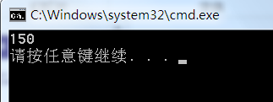
4.5 寄存器间接寻址
.CODE
main proc
mov eax, 0
mov ebx, offset buf
mov ecx, 0
lp: cmp ecx, 5
jge exit
add al, [ebx]
add ebx, 1
inc ecx
jmp lp
exit:
invoke printf,offset lpFmt,eax
invoke ExitProcess, 0
main endp
end
Question:
add al, [ebx]
能否改为：
add al, ebx
不能，语法错误
操作数类型不匹配

Slide 27
4.5 寄存器间接寻址
int buf[5]={10,20,25,37,50} ;
int i;
int *p;
int result=0;
p=buf;
for (i=0;i<5;i++)
{
result+=*p;
p=p+1;
}
10
20
25
37
50
buf
0004H
0008H
000CH
p
0004H
P与EBX对应：MOV EBX, OFFSET buf
ADD EAX, [EBX]
ADD EBX, 4

Slide 28
4.6 变址寻址
格式：V[R×F ] 或[R×F+V] 或 [R×F ] +V
功能：R中的内容×F + V 为操作数的偏移地址。
例如：MOV AL, [EBX*2]+5
R
段寄存器
变址值
段选择符
操作码
F
*
V
＋
EA
CPU依据工作方式进行段/页转换，计算PA
PA
操作数

Slide 29
4.6 变址寻址
格式：[R×F+V] 或 [R×F]+V， V[R×F]
R 可以是:
8个32位通用寄存器
EAX, EBX, ECX, EDX,ESI,EDI,ESP,EBP
F 可为 1，2，4，8

Slide 30
4.6 变址寻址
格式：[R×F+V] 或 [R×F]+V
V 可为数值常量，也可以为一个变量。
当V 为变量时，取该变量对应单元的有效地址参与运算。
例：BUF DW 2211H, 4433H
0004H
0005H
0006H
0007H
11H
22H
33H
44H
BUF
MOV AX, BUF[EBX*2]
Question:
若 （EBX）=0， （AX）=？
若 （EBX）=1， （AX）=？
2211H
4433H

Slide 31
4.6 变址寻址
操作数所在的段
(DS) = (SS)

Slide 32
4.6 变址寻址
操作数所在的段
在 VS 2109 编程中，
直接在 .DATA, .STACK, .CODE 中定义的变量
是全局变量。
在 编译链接后， DS与 SS的值相同。
在 CODE 中的变量，也会变成 DS：[…]
在 子程序中，可以定义局部变量，其空间分配方式完全不同。

Slide 33
4.6 变址寻址
用变址寻址方式写一段程序，求BUF中数据的和
.686
.model flat, stdcall
; ExitProcess 在 kernel32.lib中实现，原型定义如下
ExitProcess PROTO STDCALL :DWORD
includelib kernel32.lib
; printf 在 msvcrt.lib中实现，原型定义如下
includelib msvcrt.lib
printf PROTO C :ptr sbyte, :VARARG
.DATA
lpFmtdb"%d",0ah, 0dh, 0
buf dd 10,20,30,40,50
.STACK 200

Slide 34
4.6 变址寻址
用变址寻址方式写一段程序，求BUF中数据的和
.CODE
main proc
MOV EAX, 0
MOV EBX, 0
LP: CMP EBX, 5
JGE EXIT
ADD EAX, buf[EBX*4]
ADD EBX, 1
JMP LP
EXIT:
invoke printf,offset lpFmt,EAX
invoke ExitProcess, 0
main endp
END

Slide 35
4.6 变址寻址
int buf[5]={10,20,25,37,50} ;
int i;
int result=0;
for (i=0;i<5;i++)
result+=buf[i];
思考:
(EBX) 中的值就是 变量i的值，
为何C语言中的访问方式是 buf[i],
而汇编语言中是 buf[EBX*4] ？

Slide 36
4.6 变址寻址
变址寻址和寄存器间接寻址有何异同？
MOV EBX , 0
MOV EAX , 0
LP: CMP EBX, 5
JGE EXIT
ADD EAX,BUF [EBX*4]
INC EBX
JMP LP
MOV ECX , 0
MOV EAX , 0
MOV EBX , OFFSET BUF
LP: CMP ECX,5
JGE EXIT
ADD EAX, [EBX]
ADD EBX,4
INC ECX
JMP LP

Slide 37
4.6 变址寻址
0000H
0AH
BUF1
例2：设 BUF1 DB 10,20,25,37,50
即以BUF1为首址的字节区中存放有5个数据，将它们拷贝到以BUF2为首址的字节区。
0001H
14H
0002H
19H
0003H
25H
0004H
32H
与数组类比：A[0], A[1],A[2],…
B[0],B[1],B[2]
BUF2
I
A[I]
EBX
0000
BUF1[EBX]
BUF2[EBX]

Slide 38
4.6 变址寻址
例2：以BUF1为首址的字节区中存放有5个数据，将它们拷贝到以BUF2为首址的字节区。
for (i=0;i<5;i++) BUF2[i] = BUF1[i];
MOV EBX, 0
MAINP:
CMP EBX,5
JGE EXIT
MOV AL, BUF1[EBX]
MOV BUF2[EBX], AL
INC EBX
JMP MAINP
EXIT:

Slide 39
4.6 变址寻址
例2：以BUF1为首址的字节区中存放有5个数据，将它们拷贝到以BUF2为首址的字节区。
MOV ESI, OFFSET BUF1
MOV EDI, OFFSET BUF2
MOV ECX, 5
用寄存器间接寻址的程序段
MAINP:
MOV AL, [ESI]
MOV [EDI], AL
INC ESI
INC EDI
DEC ECX
JNZ MAINP
EXIT:

Slide 40
4.6 变址寻址
例3：以BUF1为首址的双字区中存放有5个数据，将它们拷贝到以BUF2为首址的字节区。
for (i=0;i<5;i++) BUF2[i] = BUF1[i];
MOV EBX, 0
MAINP:
CMP EBX,5
JGE EXIT
MOV EAX, BUF1[EBX*4]
MOV BUF2[EBX*4], EAX
INC EBX
JMP MAINP
EXIT:

Slide 41
4.6 变址寻址
.data
x DB 10H, 20H, 30H
y DW 1122H, 3344H
.code
……
MOV EBX, 0
MOV x[EBX], 0
MOV y[EBX], 0
……
0000H
10H
00H
0001H
20H
20H
0002H
30H
30H
0003H
22H
00H
0004H
11H
00H
0005H
44H
44H
0006H
33H
33H
翻译出的机器指令
mov byte ptr[EBX],0
mov word ptr[EBX+0003],0
为什么？

Slide 42
4.7 基址加变址寻址
格式： [BR＋IR×F+V]
或 V[BR][IR×F] 或 V [IR×F][BR]
或 V[BR+IR×F]
功 能：操作数的偏移 ＝变址寄存器IR中的内容×比例因子F +位移量V+基址寄存器BR中的内容 。
EA = (IR)*F + V + (BR)
例如：MOV EAX, -6[EDI*2][EBP]

Slide 43
4.7 基址加变址寻址
F 可为 1，2，4，8
当使用32位寄存器时
BR可以是 EAX, EBX, ECX, EDX, ESI, EDI, ESP, EBP 之一；
IR 可以是除ESP外的任一32位寄存器；
未带比例因子的寄存器是 BR;
当没有比例因子时，写在前面的寄存器是BR.

Slide 44
4.7 基址加变址寻址
特别说明：
当V中存在全局变量或标号时，用的段都是 DS。
在 VS2019中， (DS)=(SS)。
CS中的全局变量等同 DS段中的变量。
操作数的类型：
若V为变量，则操作数类型为变量的类型；
若V为常量，类型未知。

Slide 45
4.8 寻址方式综合举例
寻址方式有6种。
根据操作数的存放位置，寻址方式归为3类：
立即方式
寄存器方式
寄存器间接寻址
变址寻址
基址加变址寻址
直接寻址
存储器方式

Slide 46
4.8 寻址方式综合举例
1. 双操作数寻址方式的规定
一条指令的源操作数和目的操作数不能同时用存储器方式。
MOV AX, BX MOV BUF, 0
MOV BUF, BX MOV BX, 0
MOV BX, BUF
MOV BUF, MSG
MOV BUF, [ EBX ]
MOV BUF, 5[EBX]
MOV BUF, 5 [ EAX + EDI *4 ]

Slide 47
4.8 寻址方式综合举例
1. 双操作数寻址方式的规定
Question：
为什么Intel cpu 要规定源操作数和目的操作数不能同时用存储器方式呢？
换言之，规定的合理性体现在何处？

Slide 48
4.8 寻址方式综合举例
2. 操作数的类型
寄存器寻址方式中，操作数的类型由谁决定？
寄存器
立即数没有类型
不含变量的存储器方式所表示的操作数类型
未知
含变量的寻址方式对应的操作数类型 ？
变量的类型

Slide 49
4.8 寻址方式综合举例
3. 双操作数的类型规定
双操作数中至少应有一个的类型是明确的；
若两个操作数的类型都明确，则两个的类型应相同。
MOV BX, AX
MOV BX, AL
(3) MOV [EBX], 0
两个操作数的类型不匹配
两个操作数的类型不明确
属性定义算符 PTR
MOV BYTE PTR [EBX], 0
MOV WORD PTR [EBX], 0
MOV DWORD PTR[EBX], 0

Slide 50
4.8 寻址方式综合举例
思考题
从机器语言的角度，有六种寻址方式。
C语言程序是要编译成机器语言程序的。
C程序中存储单元的各种访问方式，
分别会翻译成怎样的寻址方式呢？

Slide 51
4.8 寻址方式综合举例
练习：
用四种寻址方式，
将 X 中的内容读入 到 AX 中
.DATA
X DW 1122H
; 直接寻址方式
MOV AX, X
; 寄存器间接寻址方式
MOV EBX, OFFSET X
MOV AX, [EBX]
; 变址寻址方式
MOV EBX, 0
MOV AX, X[EBX]
; 基址加变址寻址方式
MOV EBX, 0
MOV ESI, 0
MOV AX, X[EBX+ESI]

Slide 52
4.8 寻址方式综合举例
.DATA
BUF1 DB 20, 39, 50, -20, 0, -12
BUF2 DB 6 DUP(0)
.CODE
……
MOV CX, 6
练习：
将BUF1中的6个字节依次拷贝到以BUF2为首址的字节单元中。
算法思想？
采用什么寻址方式？
空中填什么语句？
LP:
DEC CX
JNZ LP
…..

Slide 53
4.8 寻址方式综合举例
.DATA
BUF1 DB 20, 39, 50, -20, 0, -12
BUF2 DB 6 DUP(0)
.CODE
……
MOV CX, 6
采用变址寻址方式
用 EBX指明访问第几个元素
MOV EBX， 0
LP:
MOV AL，BUF1 [EBX]
MOV BUF2[EBX], AL
INC EBX
DEC CX
JNZ LP
…..

Slide 54
4.8 寻址方式综合举例
.DATA
BUF1 DB 20, 39, 50, -20, 0, -12
BUF2 DB 6 DUP(0)
.CODE
……
MOV CX, 6
MOV ESI，OFFSET BUF1
MOV EDI，OFFSET BUF2
采用寄存器间接寻址
ESI 指向源串
EDI 指向目的串
LP:
MOV AL， [ESI]
MOV [EDI], AL
INC ESI
INC EDI
DEC CX
JNZ LP
…..

Slide 55
4.8 寻址方式综合举例
.DATA
BUF1 DB 20, 39, 50, -20, 0, -12
BUF2 DB 6 DUP(0)
.CODE
……
MOV CX, 6
采用直接寻址方式
先拷贝 4个字节
再拷贝剩下的2个字节
MOV EAX，DWORD PTR BUF1
MOV DWORD PTR BUF2, EAX
MOV AX， WORD PTR BUF1 +4
MOV WORD PTR BUF2 +4, AX
DEC CX
JNZ LP
…..

Slide 56
4.9 x86机器指令编码规则
从机器语言的角度，看待指令的组成部分；
判断写的汇编语句是否正确，可以看它能否编译成机器指令。
即各部分能否转换成指令中组成的要素。
计算机 是 0-1世界
编码与解码 汇编与反汇编
指令组成的核心
操作与操作数地址

Slide 57
4.9 x86机器指令编码规则
① 指令前缀(prefix，非必需，0个或多个字节)
② 操作码(opcode，必须，1字节 ~ 3字节)
③ 内存/寄存器操作数(ModR/M，非必需)
指明寻址方式
④ 索引寻址描述 (SIB，非必需)
指明：基址寄存器、变址寄存器、比例因子
⑤ 地址偏移量(Displacement，非必需)
⑥ 立即数(Immediate，非必需)

Slide 58
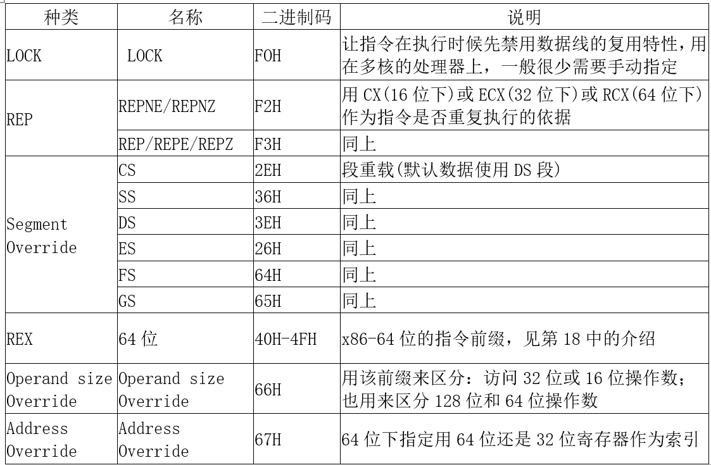
4.9 x86机器指令编码规则
指令前缀

Slide 59
4.9 x86机器指令编码规则
操作码
指明了要进行的操作
指明操作数的类型（一般看最后一个二进制）
0：字节操作； 1：字操作（32位指令中为双字操作）；
有指令前缀 66H时，对字操作。
指明源操作数是寄存器寻址，还是目的操作数是寄存器寻址 （操作码的倒数第二个二进制位）
1：目的操作数是寄存器寻址，0：源操作数寄存器寻址
与[寻址方式字节]配合使用
在有些指令中（如立即数传送给寄存器），操作码含有寄存器的编码。
一般在opcode的编码中体现了源操作数是否为立即数。

Slide 60
4.9 x86机器指令编码规则
内存/寄存器操作数(ModR/M)
Mod由2个二进制位组成，取值是00、01、10、11。
Mod与为R/M配合使用，明确一个操作的获取方法。
Reg/Opcode 确定另外一个寄存器寻址的寄存器编码

Slide 61
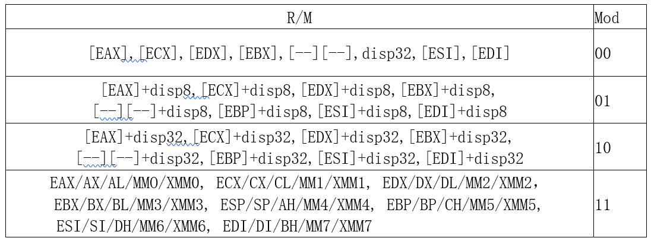
4.9 x86机器指令编码规则
内存/寄存器操作数(ModR/M)
Mod=00, R/M =000，表示 用 [EAX] 寻址
Mod=00，R/M=100, 表示用[--][--] ，无位移量的基址加变址
在 SIB 字节指明基址/变址寄存器的编码

Slide 62
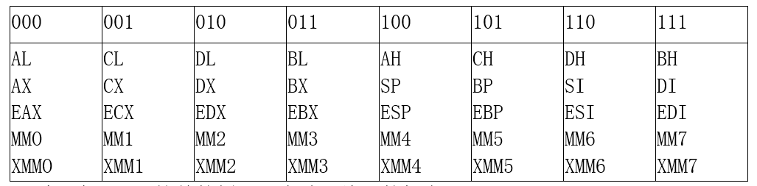
4.9 x86机器指令编码规则
内存/寄存器操作数(ModR/M)
Reg/Opcode 的编码
同一编码有多个寄存器
用哪一个寄存器，取决于指令前缀和操作码中的编码

Slide 63
4.9 x86机器指令编码规则
索引寻址描述 SIB
与内存/寄存器操作数(ModR/M) 配合使用
在32位指令系统中，基址寄存器与变址寄存器都是 32 位的
Base =000，表示基址寄存器为 EAX

Slide 64
4.9 x86机器指令编码规则
地址偏移量(Displacement)
由1、2 或 4 个字节组成，分别对应8位、16位或32位的偏移量;
数据按照小端顺序存放，即数据的低位存放在小地址单元中。
立即数(Immediate)
对应立即寻址方式
占1、2 或 4个字节, 按照小端顺序存放。

Slide 65
第4章 寻址方式
作业： P74-77
4.2，4.3，4.4，4.6， 4.8

